Slide 1



Séjour linguistique en Italie
Torino e Cinque Terre
du 21 au 25 avril 2026
Cité scolaire Albert Thomas

Slide 2

DÉPART
Rendez-vous mardi 21 avril à 6h30
(avec le ventre plein !)
rue Albert Thomas, devant St Paul
Départ à 7h00 avec les Autocars Robin
(Puy-de-Dôme)

Slide 3



JOUR 1
Mardi 21 avril
Déjeuner sur la route prévu par les familles
(sauf pour les 10 internes → prévu par lycée)
Arrivée à Turin en début d’après-midi
Visite du Palais Royal et du centre-ville

Slide 4
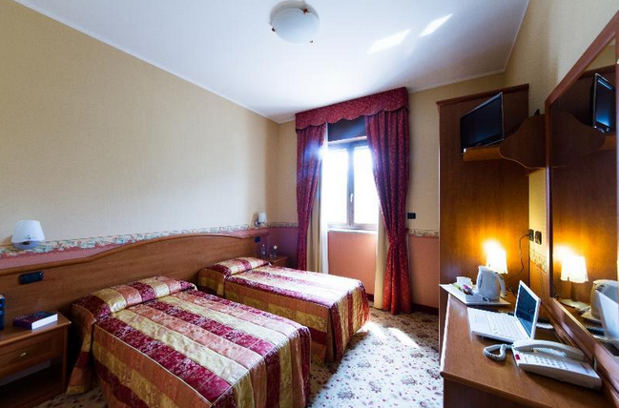
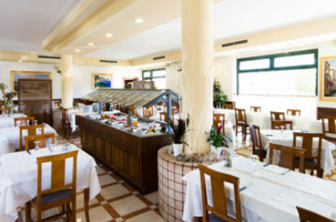
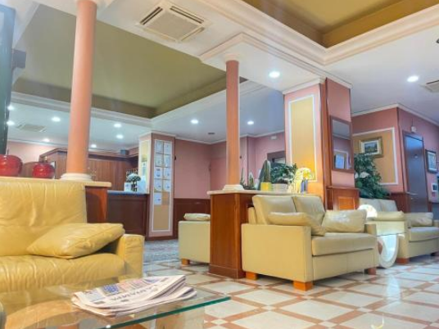
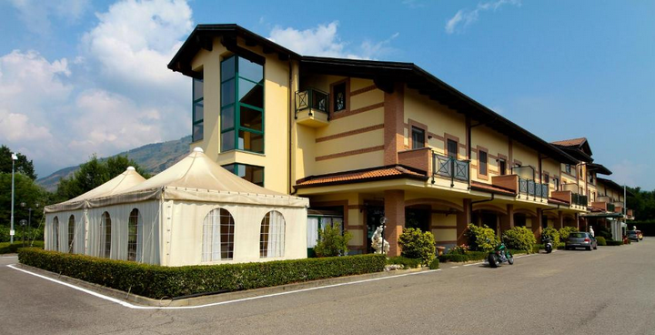
Installation à l’hôtel vers 19h00
Hôtel Vald
Via Lanzo, 35
10040 Val della Torre

Slide 5



JOUR 2
Mercredi 22 avril
Torino
MATIN :
Cioccolateria Croci
- Balade en ville

Slide 6

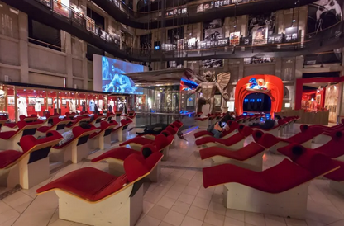
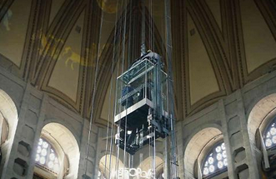
JOUR 2
Mercredi 22 avril
Torino
APRÈS-MIDI :
Visite du musée du cinéma
Montée en ascenseur panoramique dans la Mole Antonelliana

Slide 7
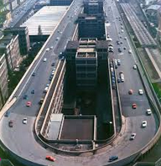


JOUR 3
Jeudi 23 avril
Torino
MATIN :
visite et temps libre du centre commercial du Lingotto
découverte d’ « Eataly »
- visite du musée de l’automobile

Slide 8

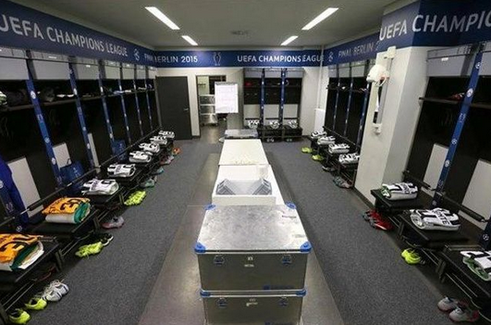
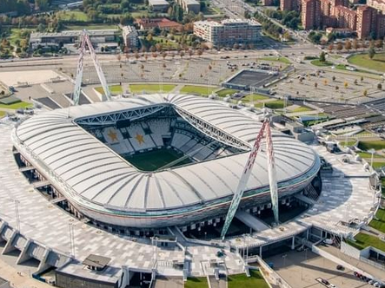
JOUR 3
Jeudi 23 avril
Torino
APRÈS-MIDI :
- Visite commentée du Juventus Stadium

Slide 9
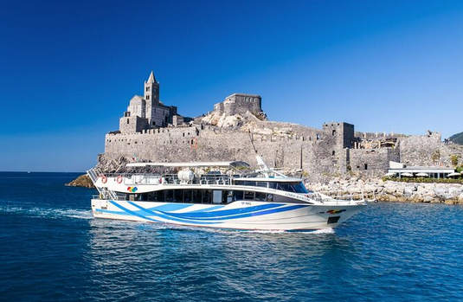

JOUR 4
Vendredi 24 avril
Cinque Terre
Journée découverte des Cinque Terre
Excursion en bateau

Slide 10

JOUR 4
Vendredi 24 avril
La Spezia
Dîner le soir à la pizzeria BELLA NAPOLI de La Spezia
Départ de La Spezia vers 21h
Arrivée prévue le samedi matin vers 7h
(rue Albert Thomas)

Slide 11
Pour que tout le monde passe un agréable séjour
Les règlements intérieurs du collège et du lycée s’appliquent durant le voyage. Le non-respect des règles entraînera des sanctions, voire le retour immédiat en France, à la charge des parents.
Une attitude correcte est exigée, que ce soit à l’hôtel, dans le bus, dans la rue et lors des visites : respect, savoir-vivre et bonne humeur ! N’oubliez pas les règles de politesse (bonjour, svp, merci) et les sourires !
On est ponctuel à l’heure des repas et sur les lieux de rdv des visites.
On ne détériore pas le matériel, on ne laisse pas de déchets dans le bus ou dans la rue, on ne fume pas à l’hôtel et lors des visites. On ne sort pas sans autorisation.
En visite et en quartier libre on ne reste jamais seul, toujours au moins à deux.

Slide 12
Pour que tout le monde passe un agréable séjour
Le vol ou tout autre délit peut avoir de graves conséquences et l’auteur du délit peut être retenu par les autorités de Police et traduit devant une juridiction pénale.
Les enseignants et le lycée ne seront pas tenus responsables en cas de perte ou de vol d’objets de valeur.
Tout objet ou document personnel oublié ou égaré par l’élève devra être récupéré par les parents.
Les élèves doivent prévoir les médicaments de base, en cas de traitement il convient d’emmener l’ordonnance.
Tous les bagages doivent être étiquetés au nom de l’élève.

Slide 13
Pour que tout le monde passe un agréable séjour
Usage du téléphone portable :
Pendant les visites, le portable est utilisable seulement pour faire des photos et consulter les QR codes explicatifs
Pas d’utilisation excessive dans le bus et le soir à l’hôtel.
Pas de diffusion de photographies sur les réseaux sociaux sans l’accord des personnes concernées (respect du droit à l’image)
Merci de vous assurer que le forfait de votre enfant est valable aussi à l’étranger.

Slide 14
Les indispensables
Toujours avec soi !
sa Carte d’identité ou son Passeport
sa Carte Européenne d’Assurance Maladie
Vérification des documents à la montée dans le bus ! Sans l’un ou l’autre, le départ ne sera pas possible.
un peu d’argent de poche pour se faire plaisir !
une gourde personnelle à remplir quotidiennement afin de ne plus utiliser les bouteilles plastiques à usage unique.

Slide 15
Qu’apporter d’autre ?
une seule valise par élève et un sac à dos pour les pique-niques ( pas de sac à main !) la loi du transport exige que tous les bagages soient étiquetés au nom de l’élève.
le déjeuner du premier jour
les vêtements nécessaires pour la durée du séjour : prévoir des tenues pratiques plutôt qu’à la mode. Selon le temps, des vêtements chauds, des vêtements de pluie et de bonnes chaussures pour marcher.
les produits d’hygiène du quotidien (pas de matériel inutile et encombrant : lisseurs interdits à l’hôtel !)
son chargeur de téléphone
un stylo ou crayon (pas la trousse complète) et un carnet pour prendre des notes pour le futur carnet de voyage

Slide 16
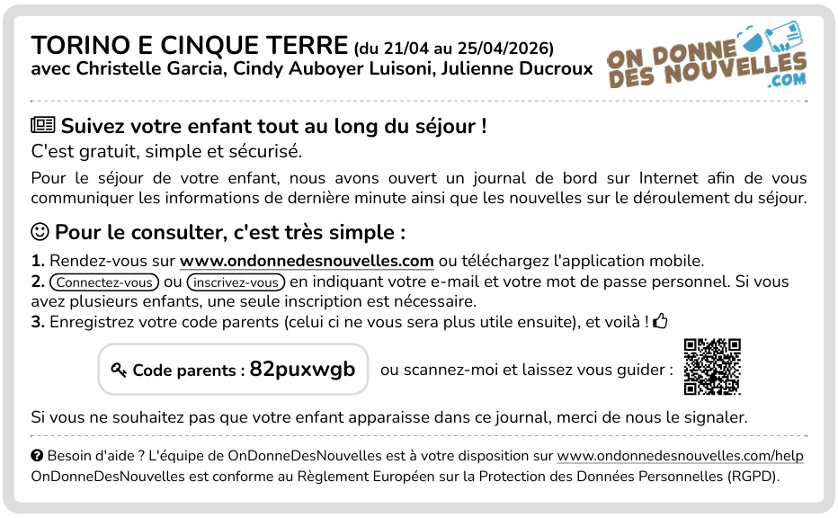
Pour suivre le séjour…
sur le site www.ondonnedesnouvelles.com
Nous essayerons de le compléter régulièrement !

